Slide 1

Применение магнитной обработки с целью увеличения выхода светлых фракций

Slide 2
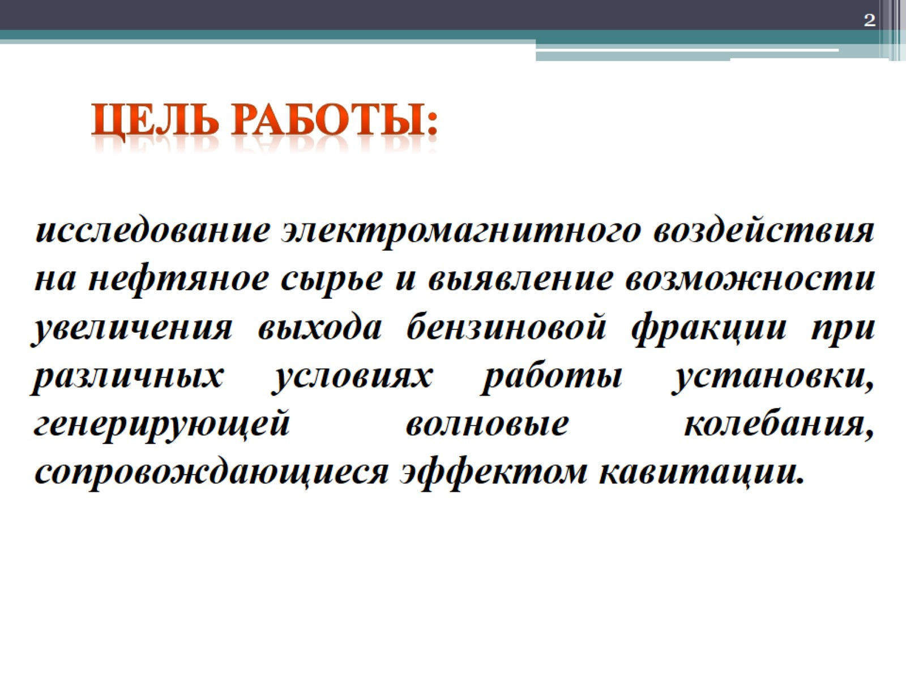
Цель работы:

Slide 3
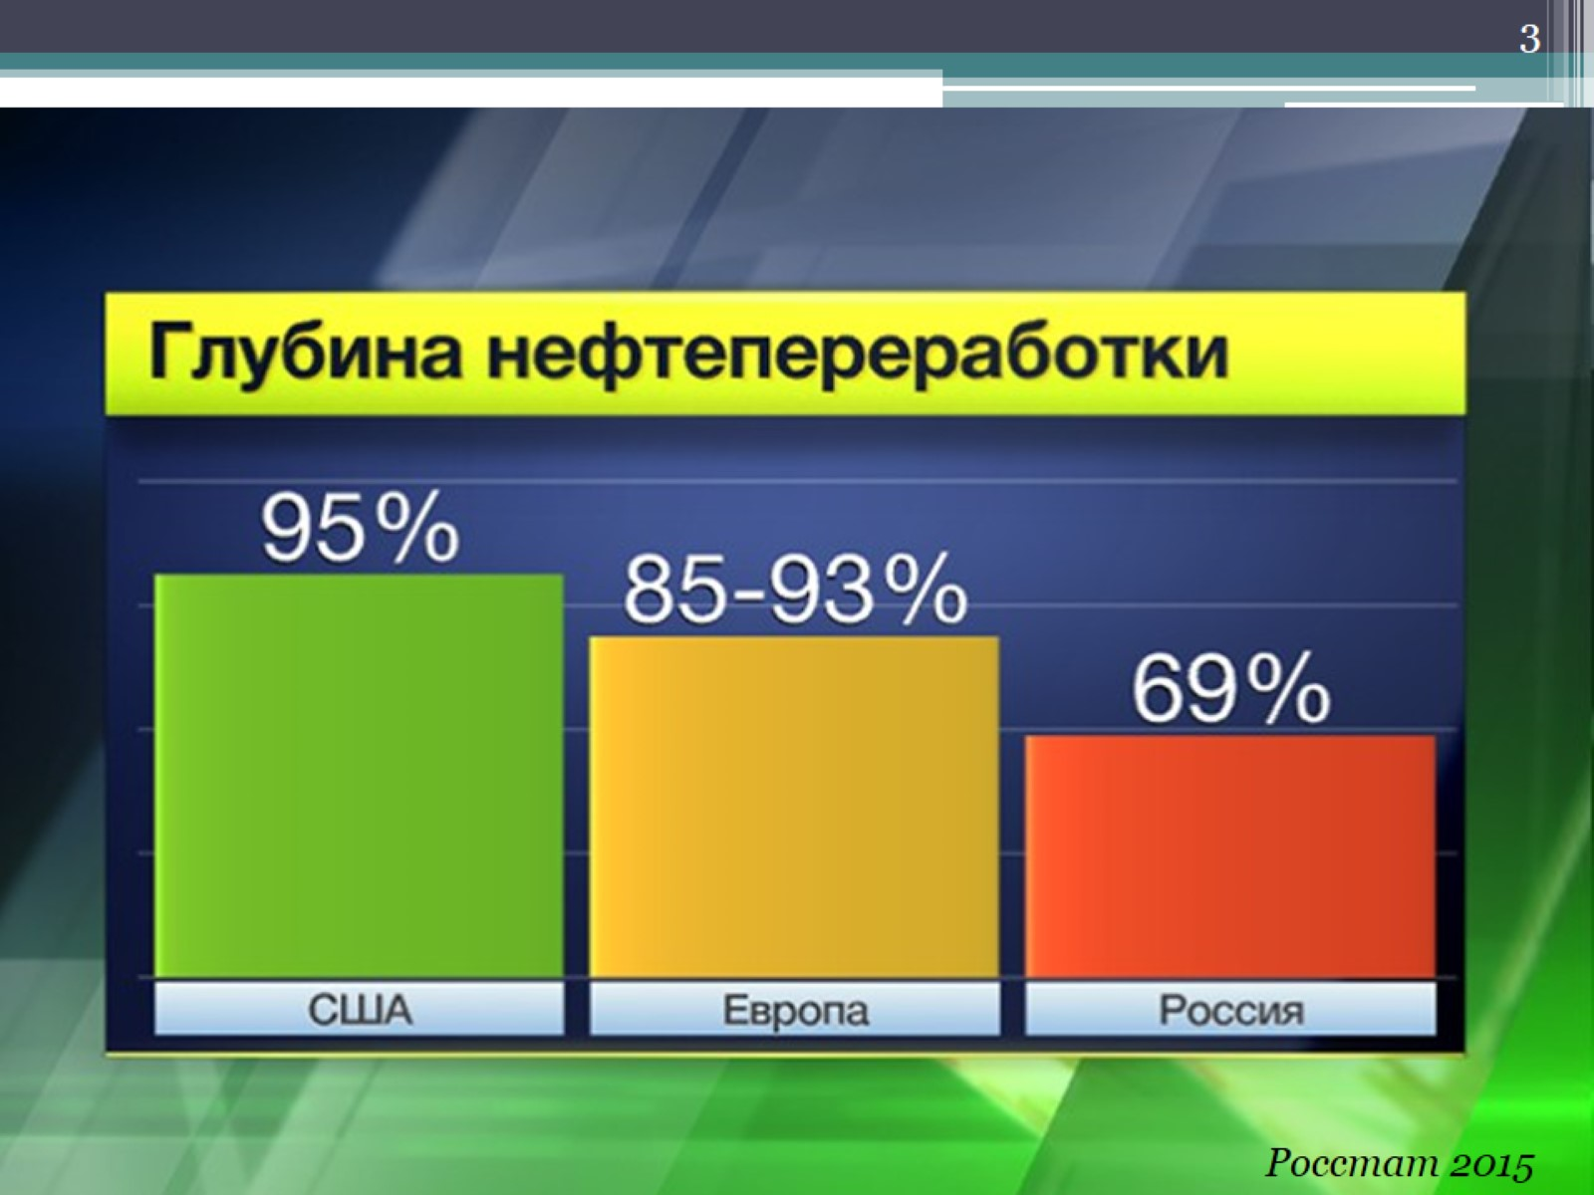

Slide 4
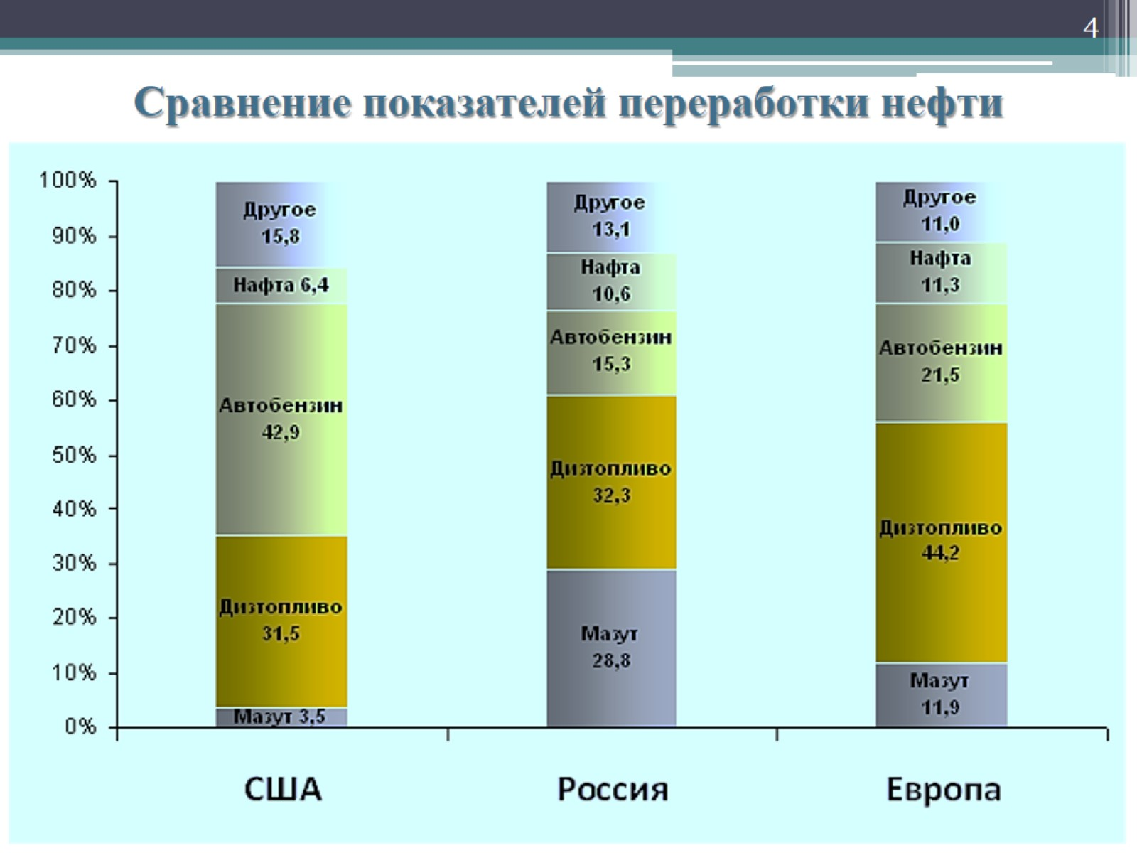

Slide 5
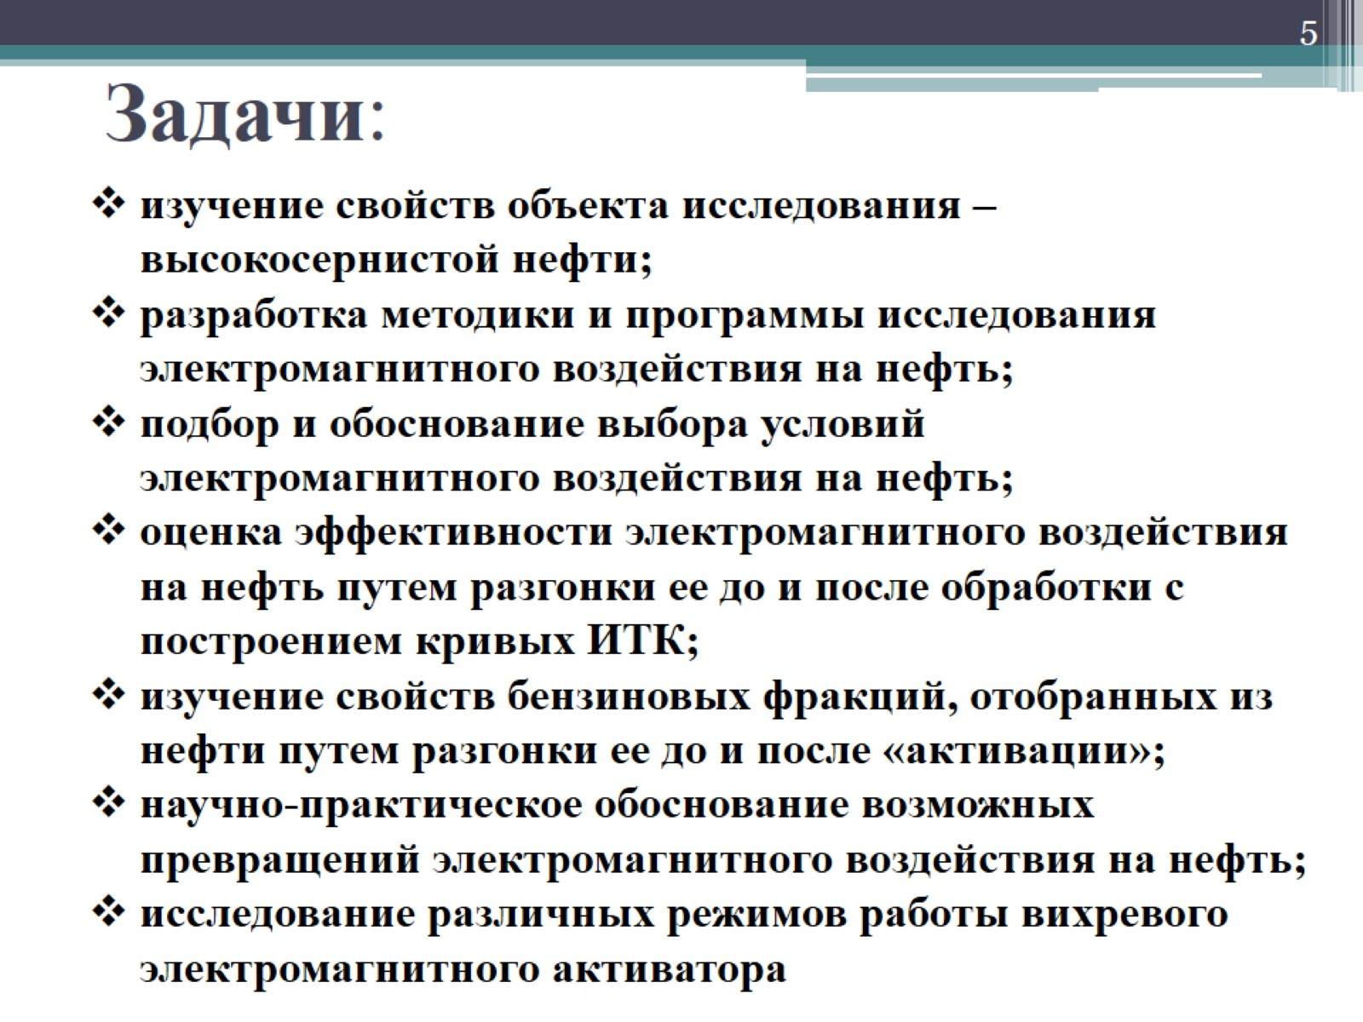
Задачи:

Slide 6
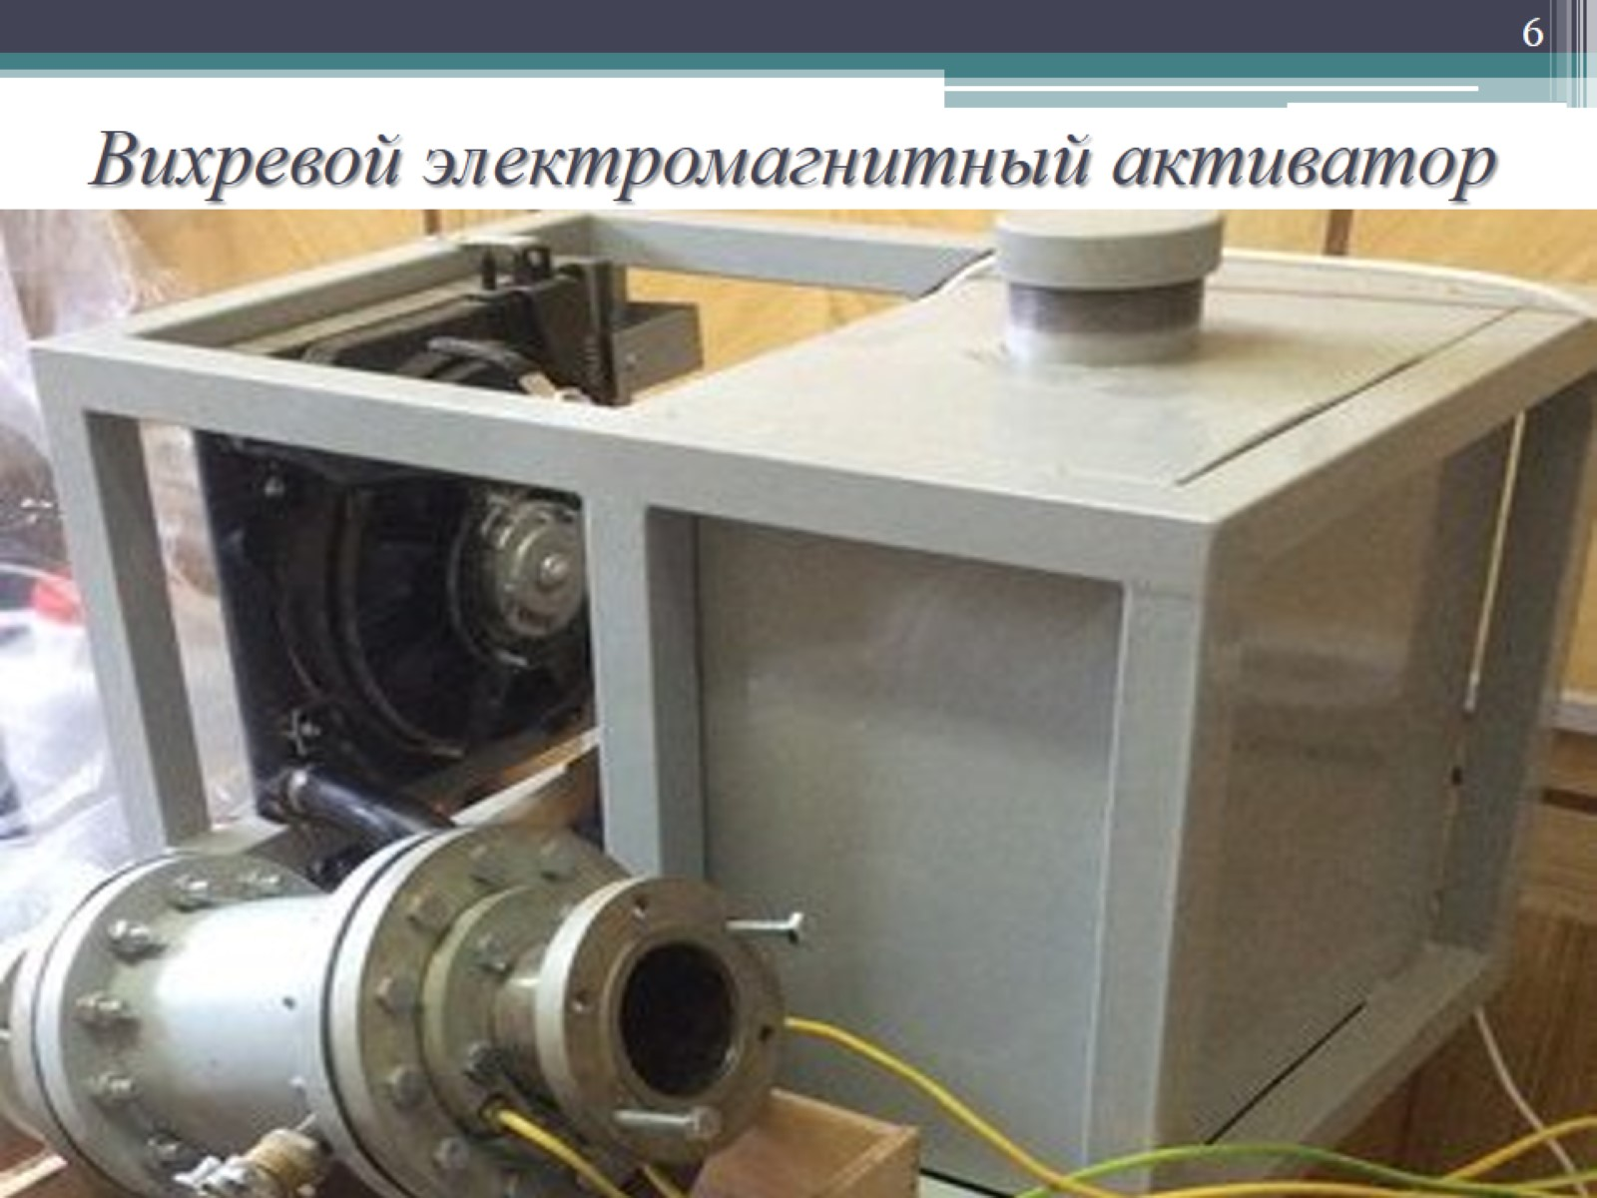
Вихревой электромагнитный активатор

Slide 7
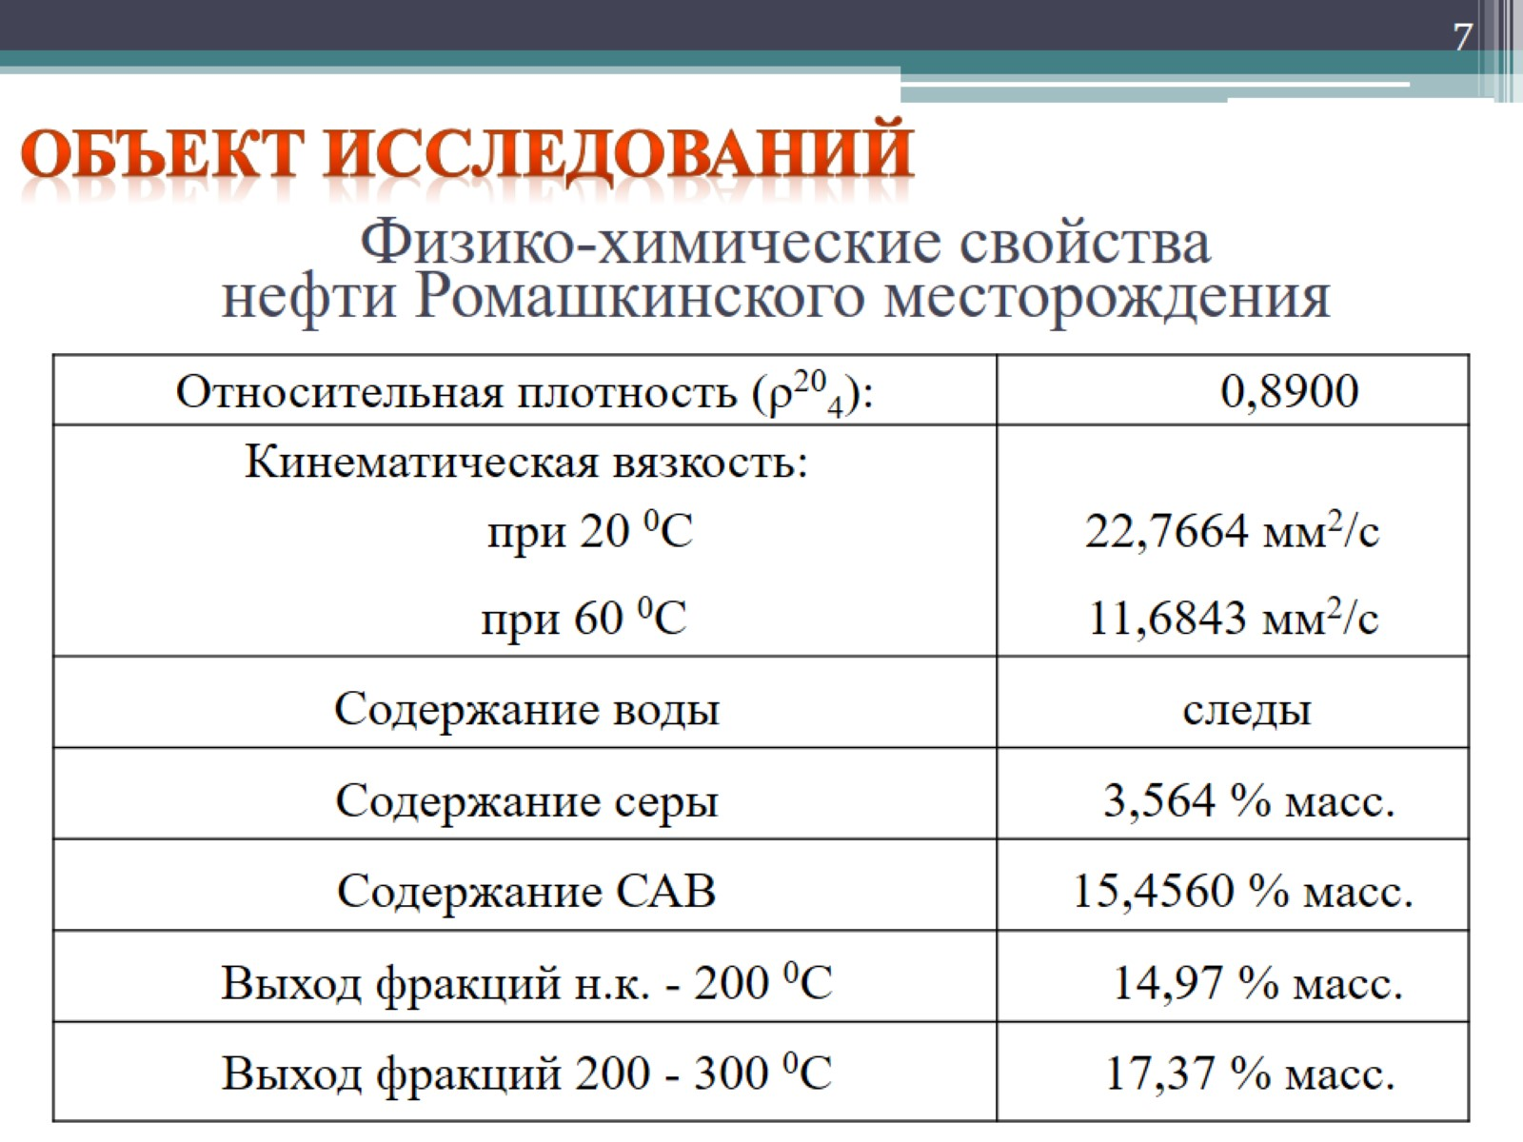
Физико-химические свойства нефти Ромашкинского месторождения

Slide 8
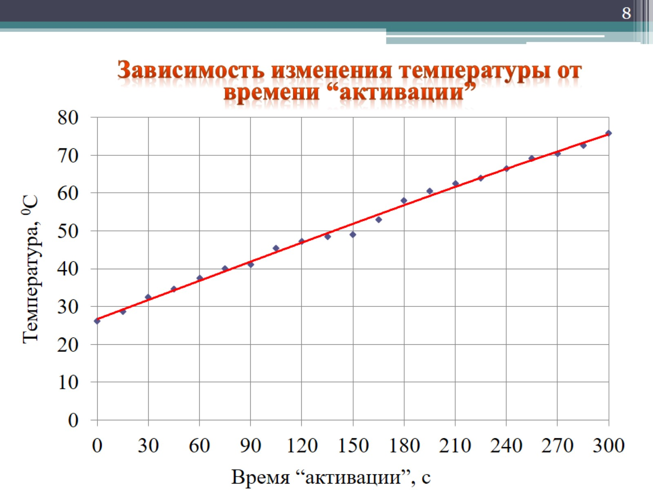
Зависимость изменения температуры от времени “активации”

Slide 9
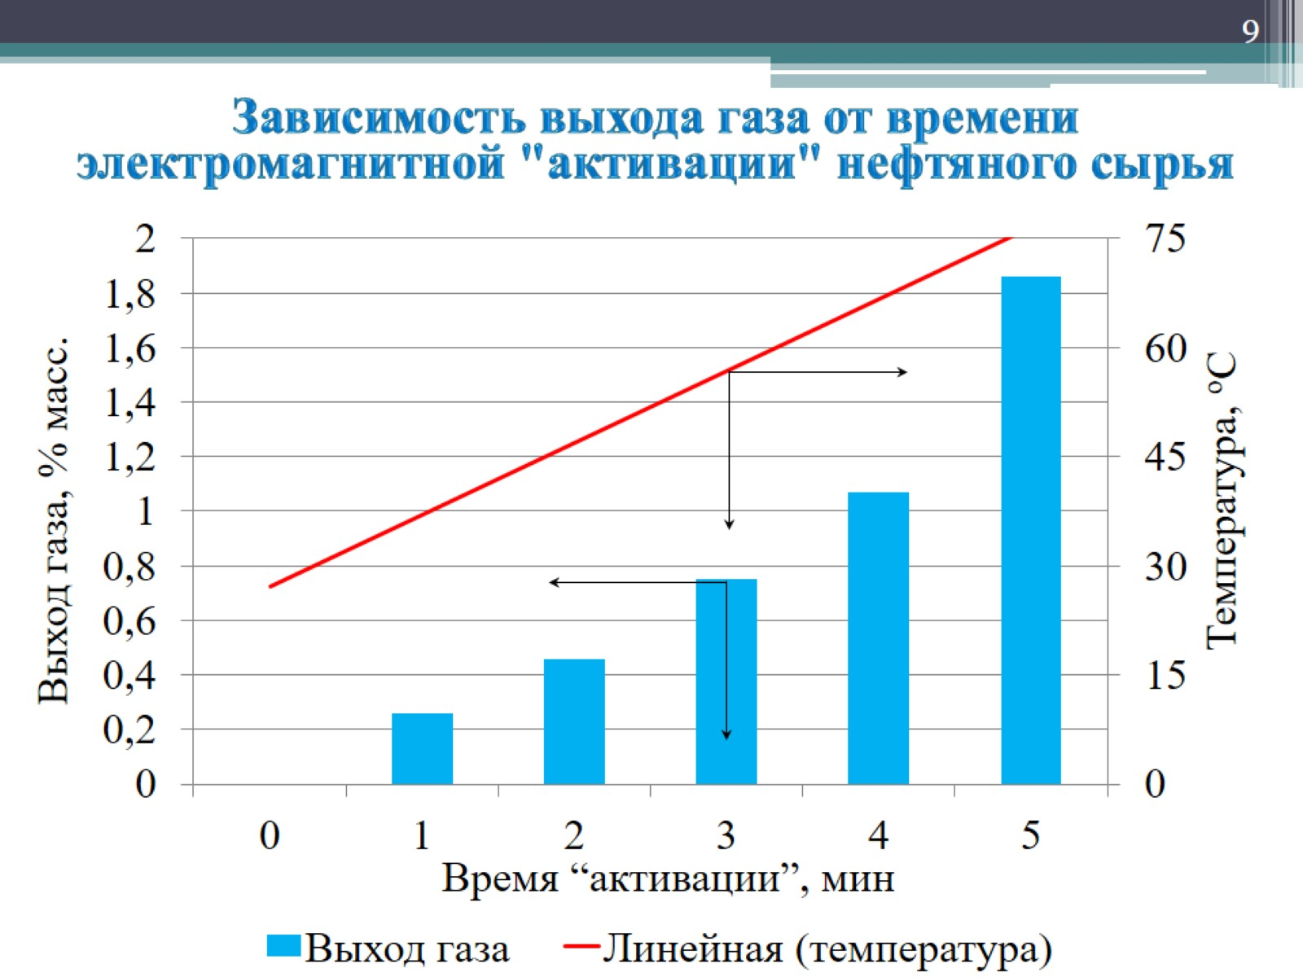
Зависимость выхода газа от времени электромагнитной "активации" нефтяного сырья

Slide 10
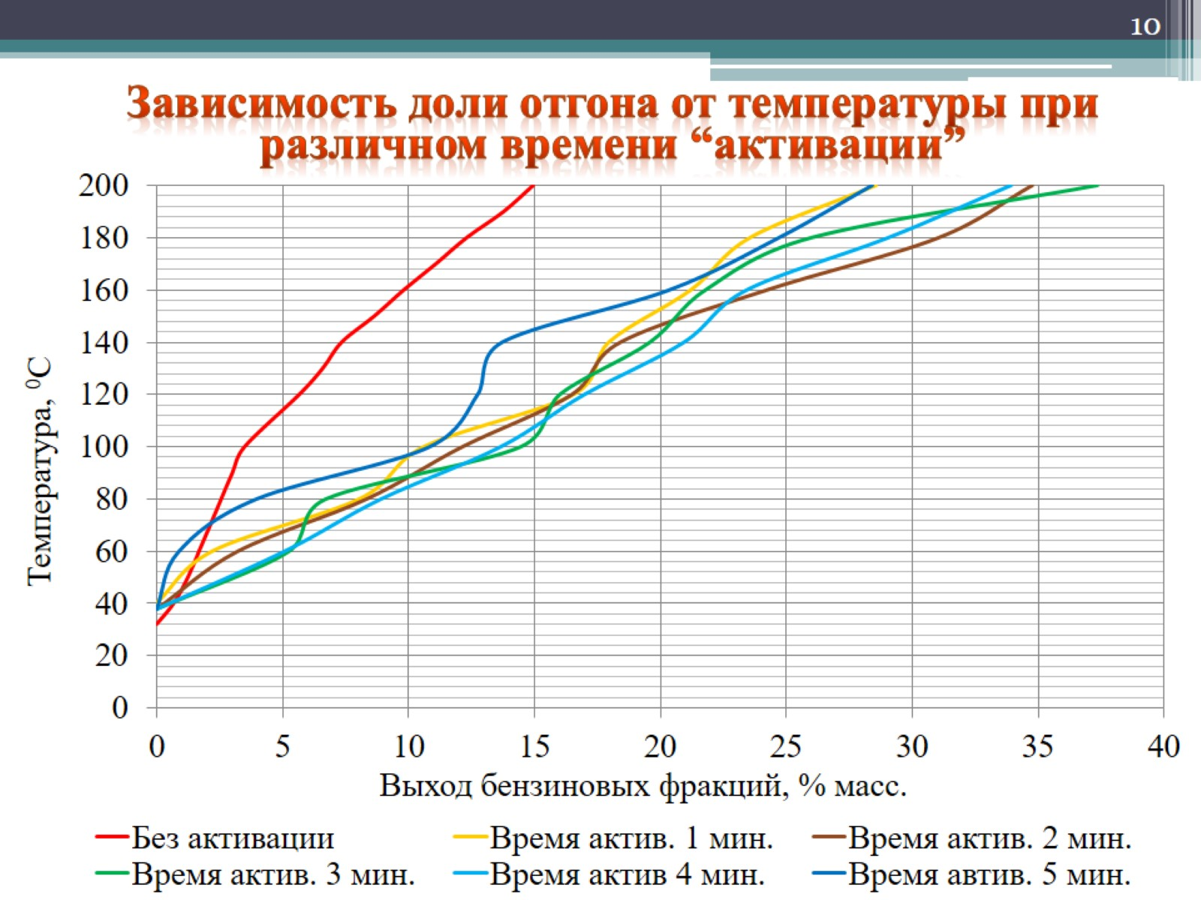
Зависимость доли отгона от температуры при различном времени “активации”

Slide 11
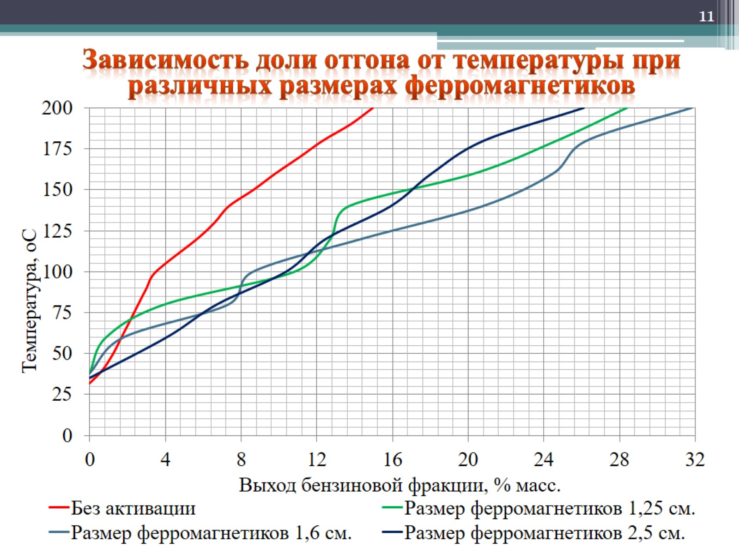
Зависимость доли отгона от температуры при различных размерах ферромагнетиков

Slide 12
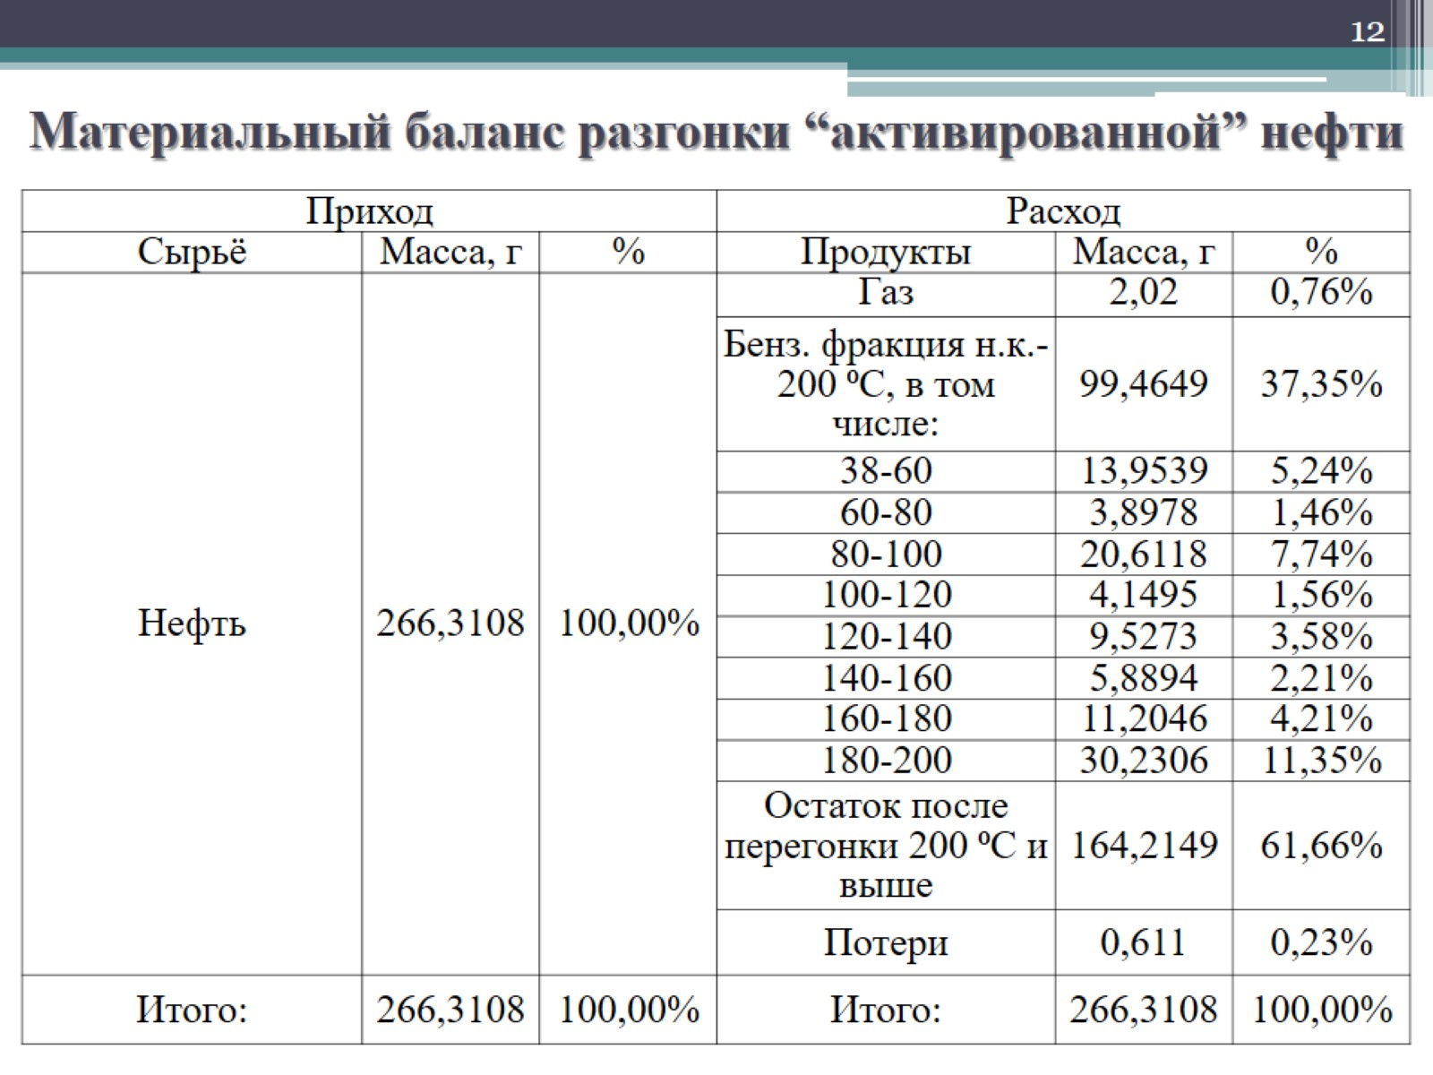
Материальный баланс разгонки “активированной” нефти

Slide 13
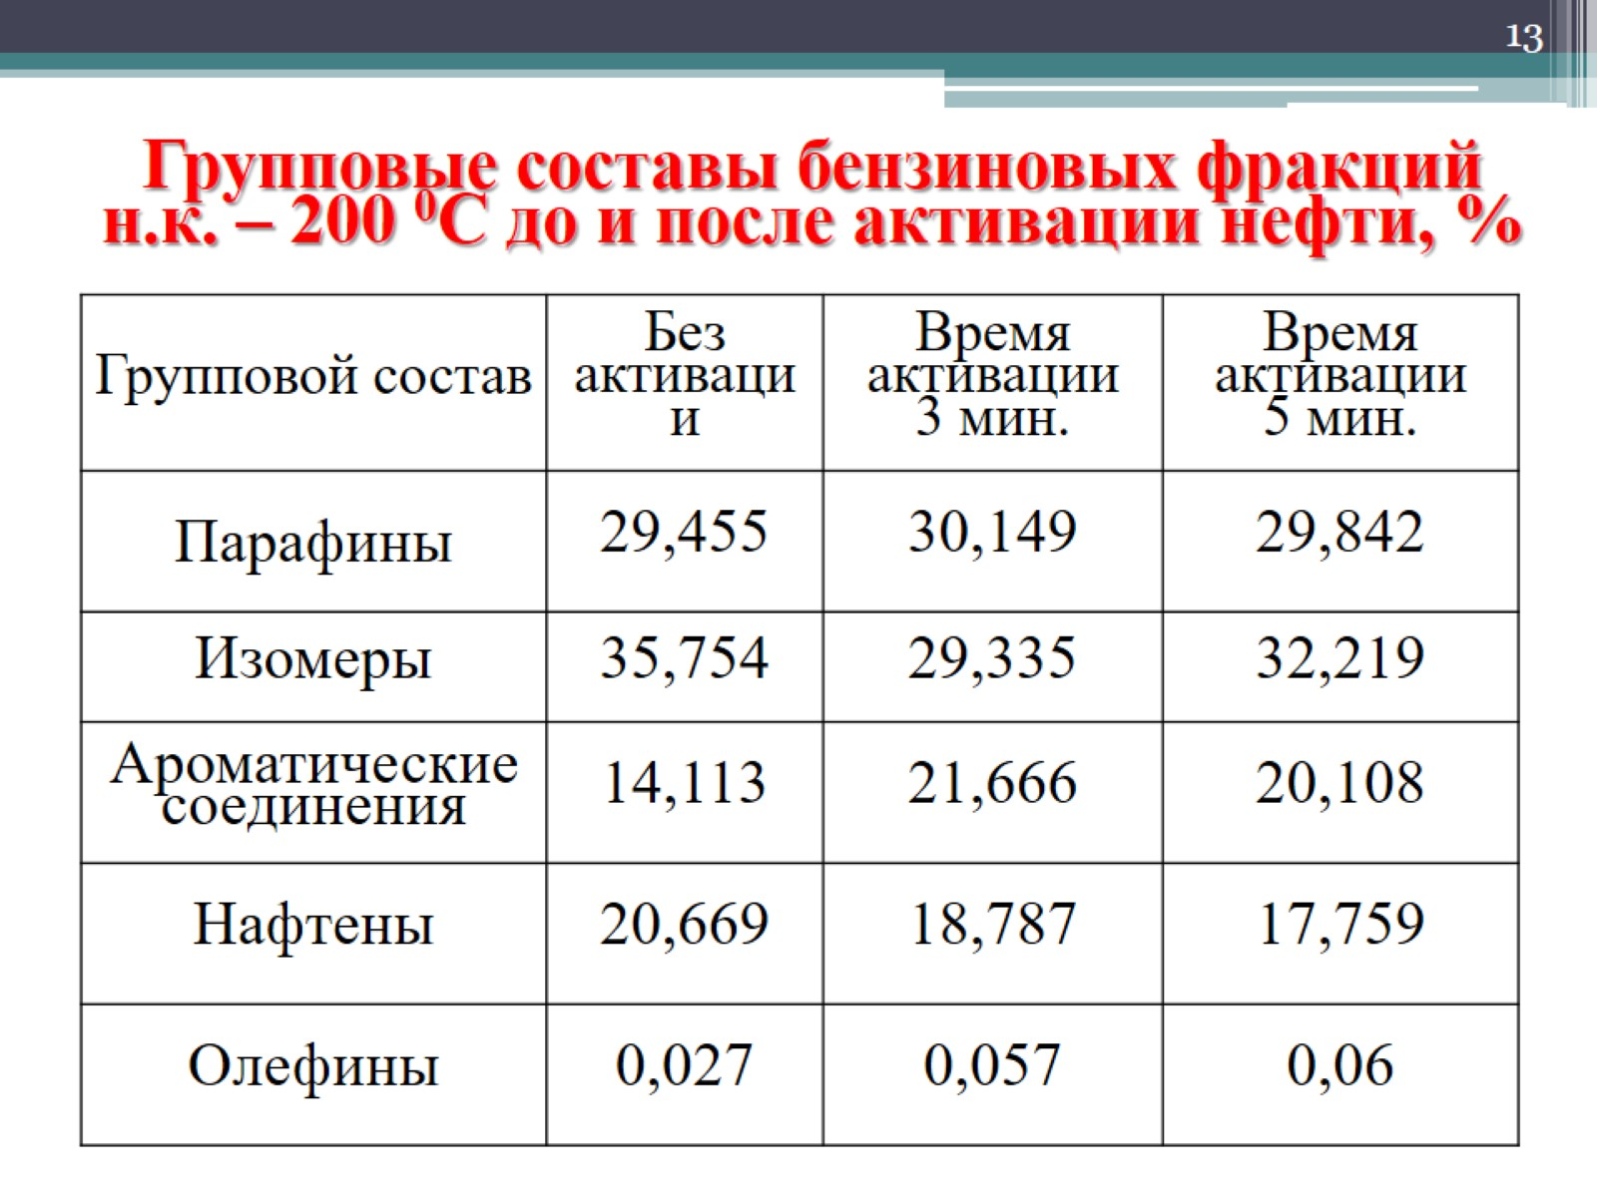
Групповые составы бензиновых фракций н.к. – 200 ⁰С до и после активации нефти, %

Slide 14
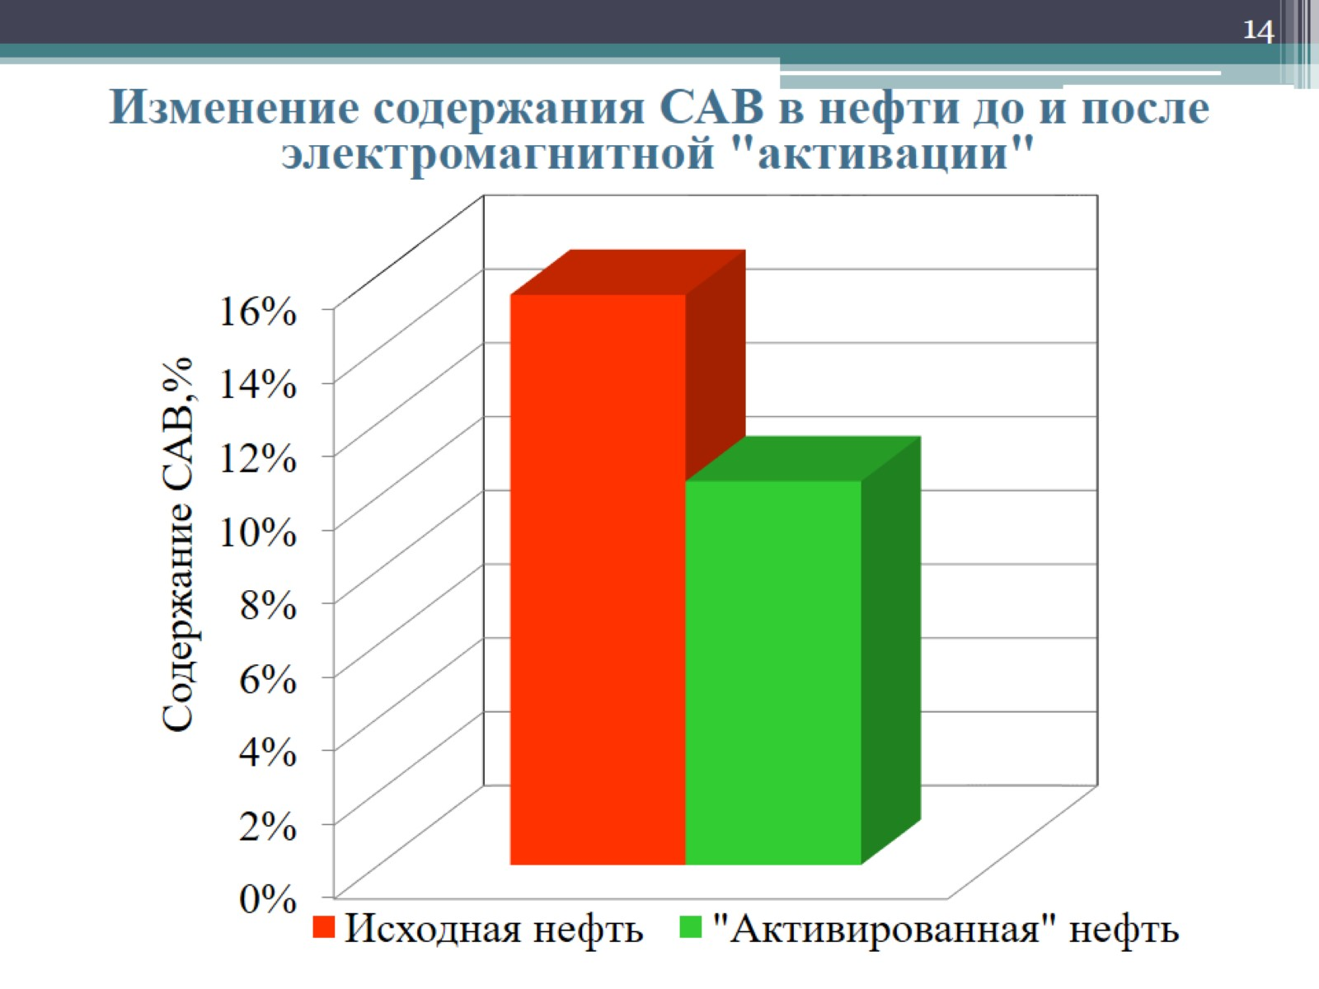
Изменение содержания САВ в нефти до и после электромагнитной "активации"

Slide 15
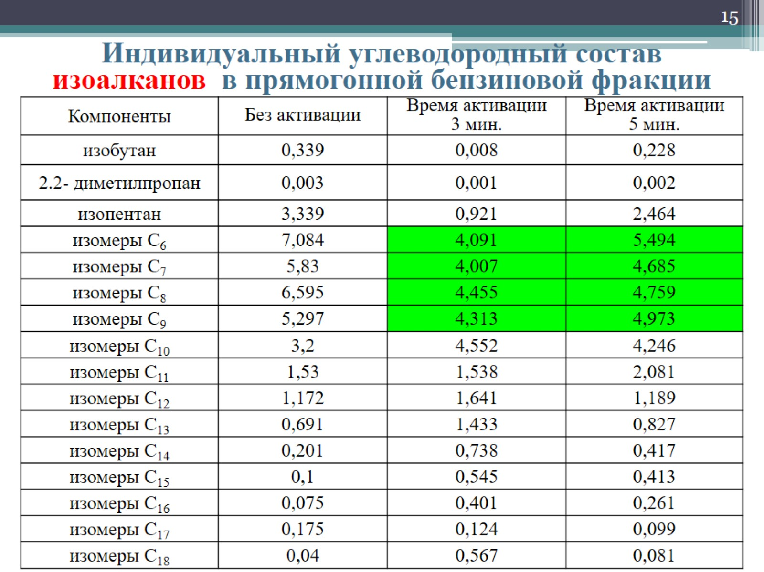
Индивидуальный углеводородный состав изоалканов в прямогонной бензиновой фракции

Slide 16
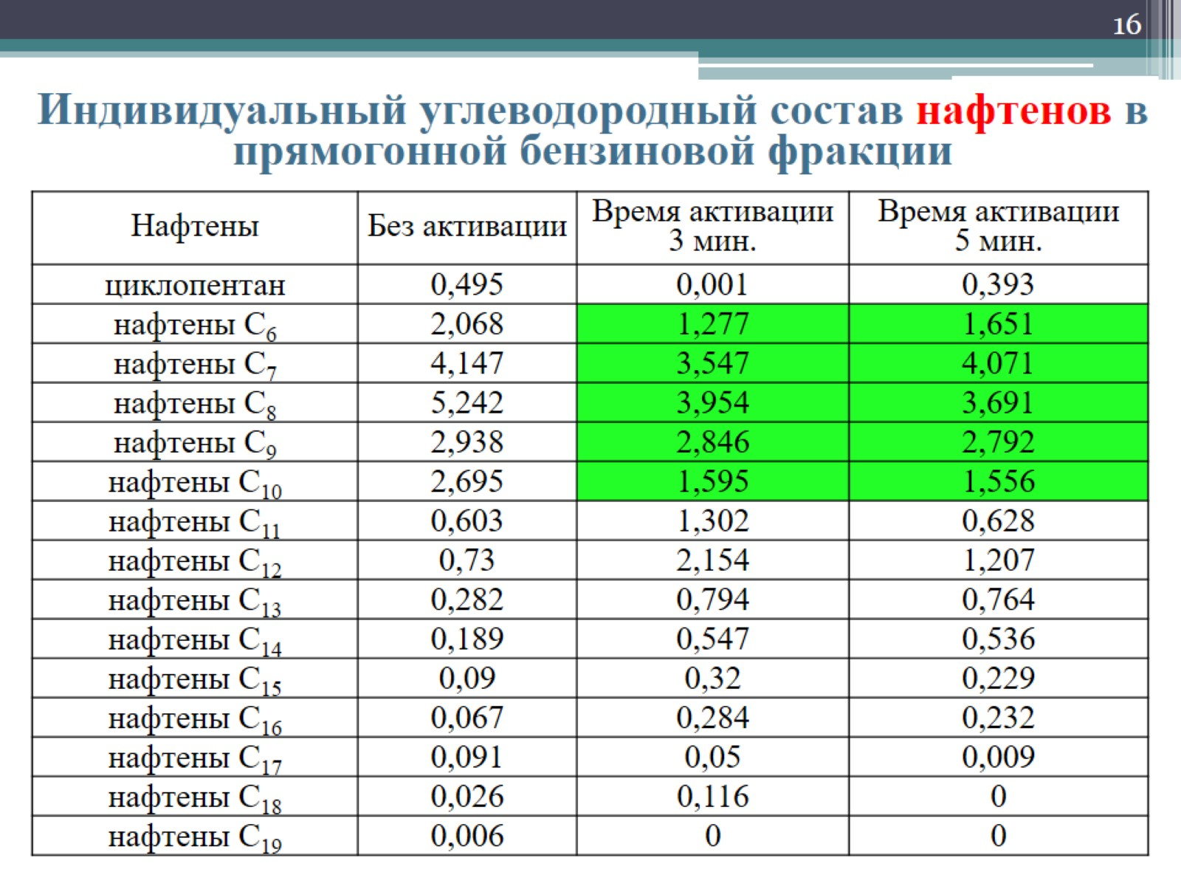
Индивидуальный углеводородный состав нафтенов в прямогонной бензиновой фракции

Slide 17
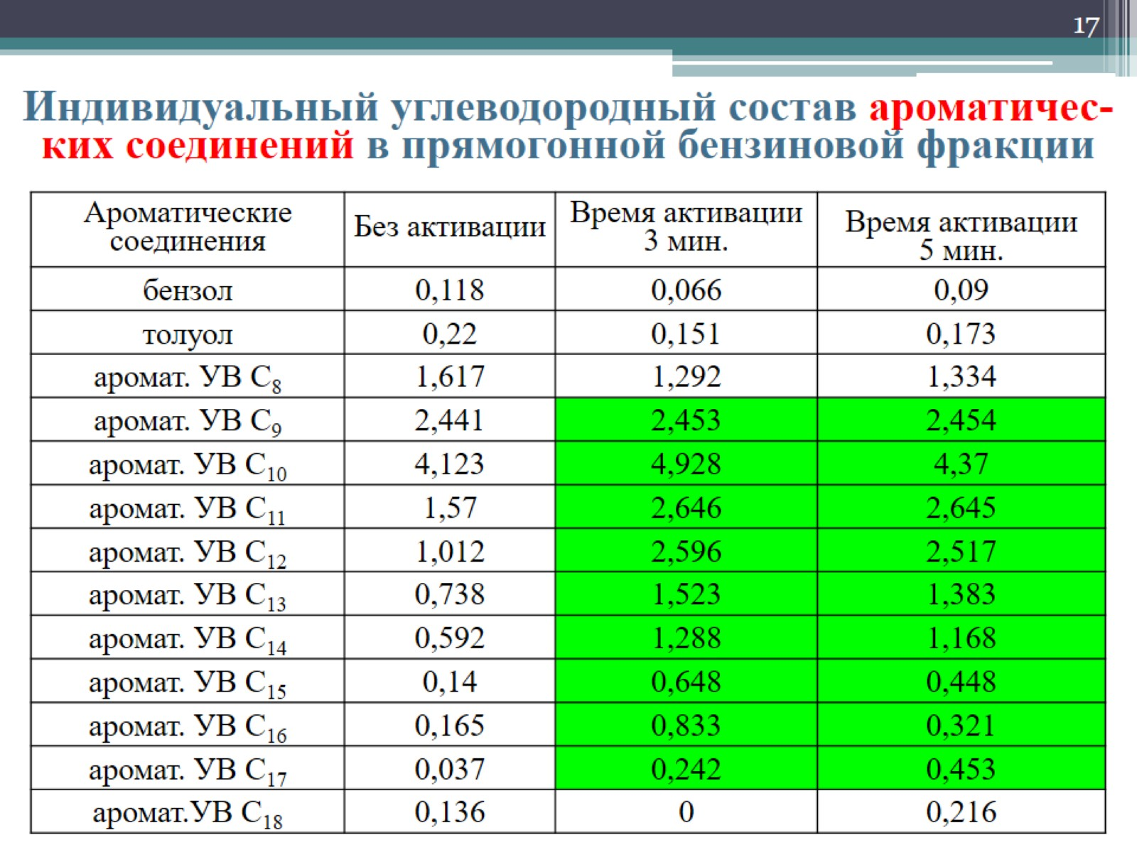
Индивидуальный углеводородный состав ароматичес-ких соединений в прямогонной бензиновой фракции

Slide 18
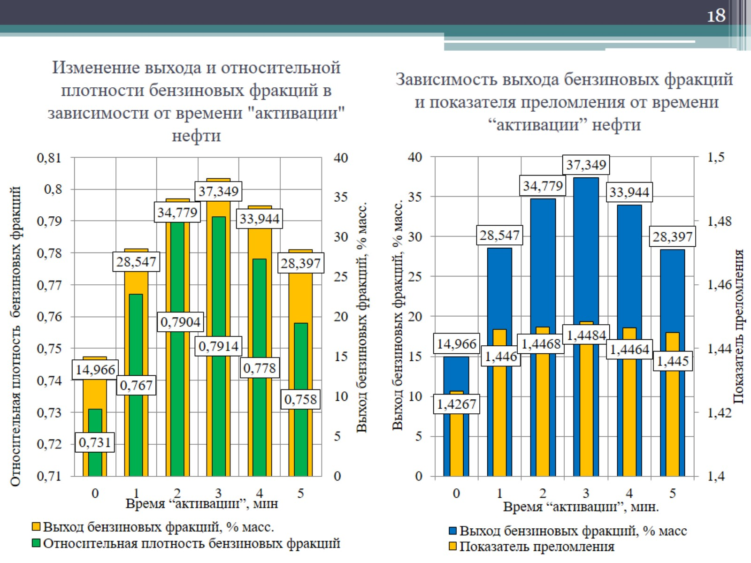
Изменение выхода и относительной плотности бензиновых фракций в зависимости от времени "активации" нефти

Slide 19
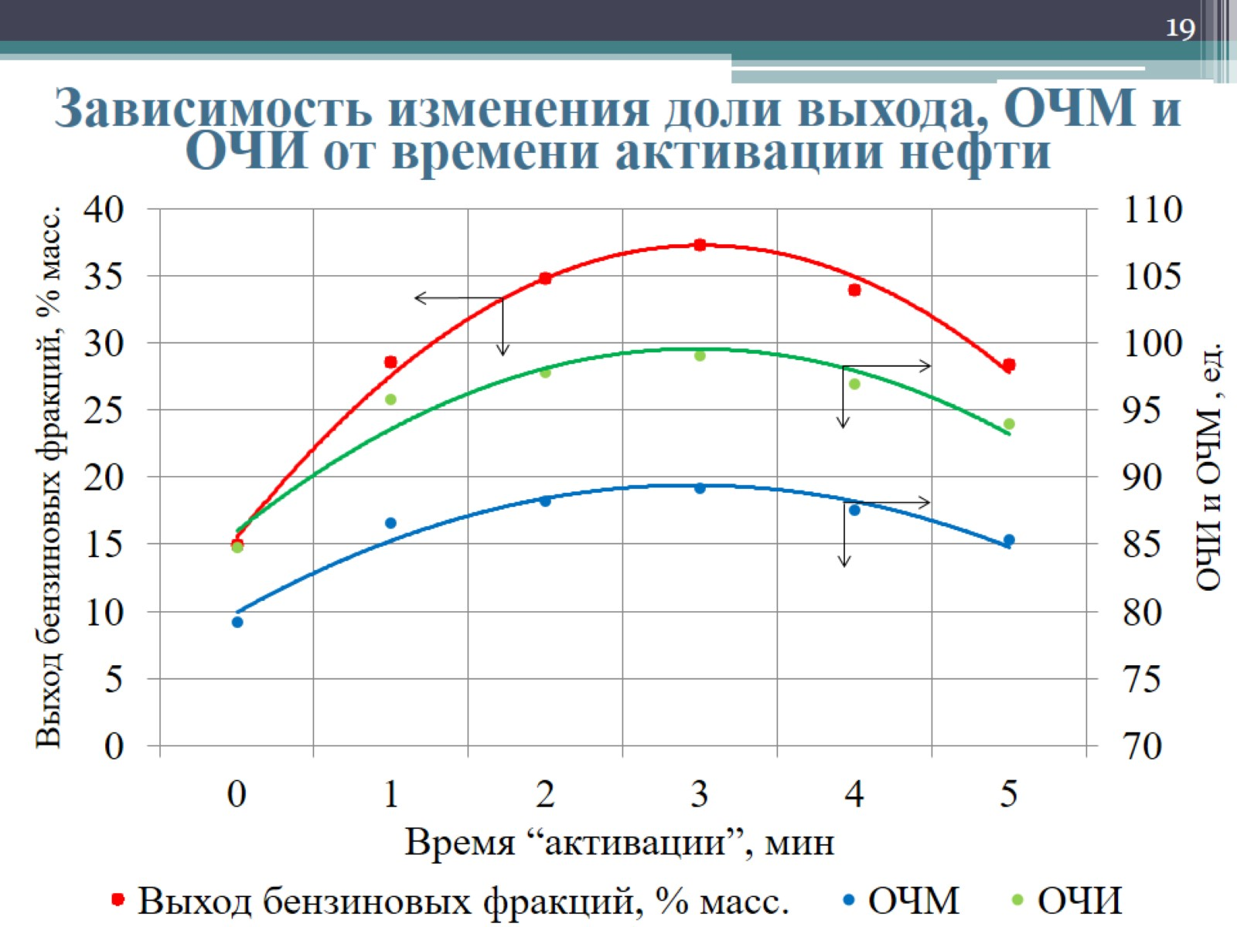
Зависимость изменения доли выхода, ОЧМ и ОЧИ от времени активации нефти

Slide 20
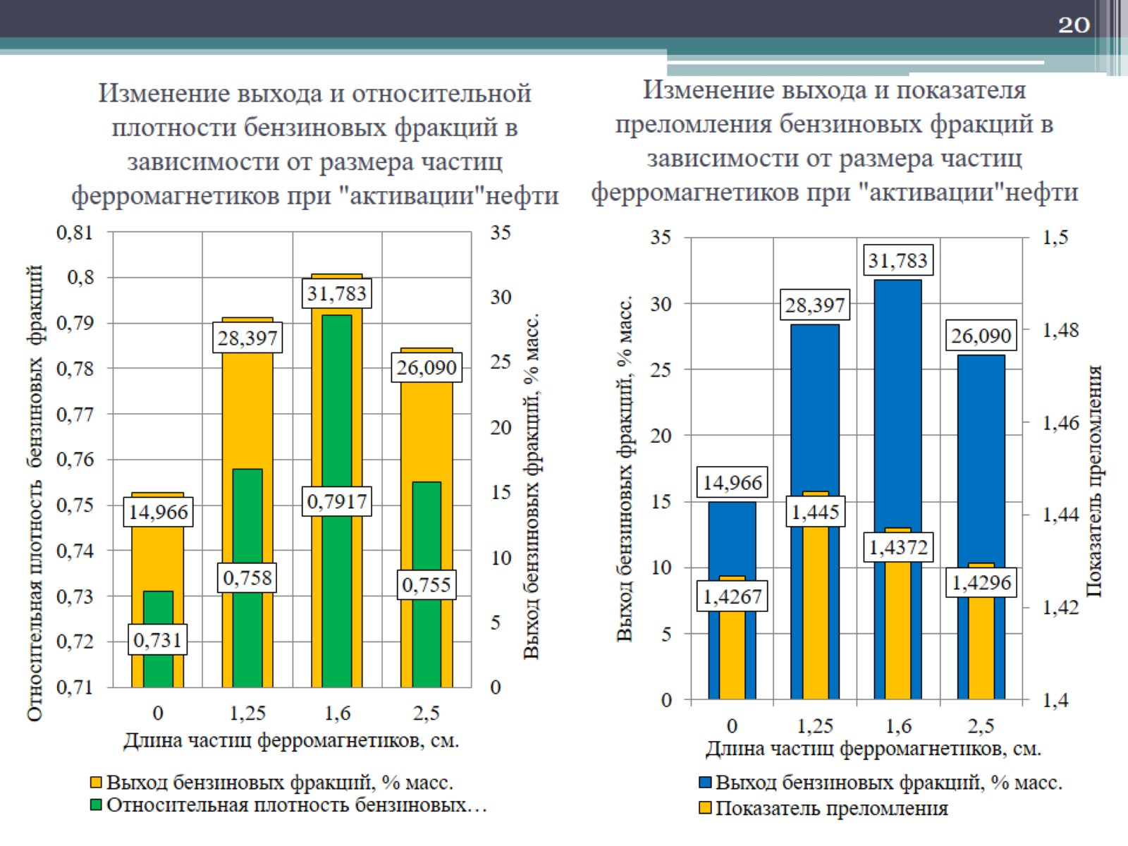
Изменение выхода и относительной плотности бензиновых фракций в зависимости от размера частиц ферромагнетиков при "активации"нефти

Slide 21
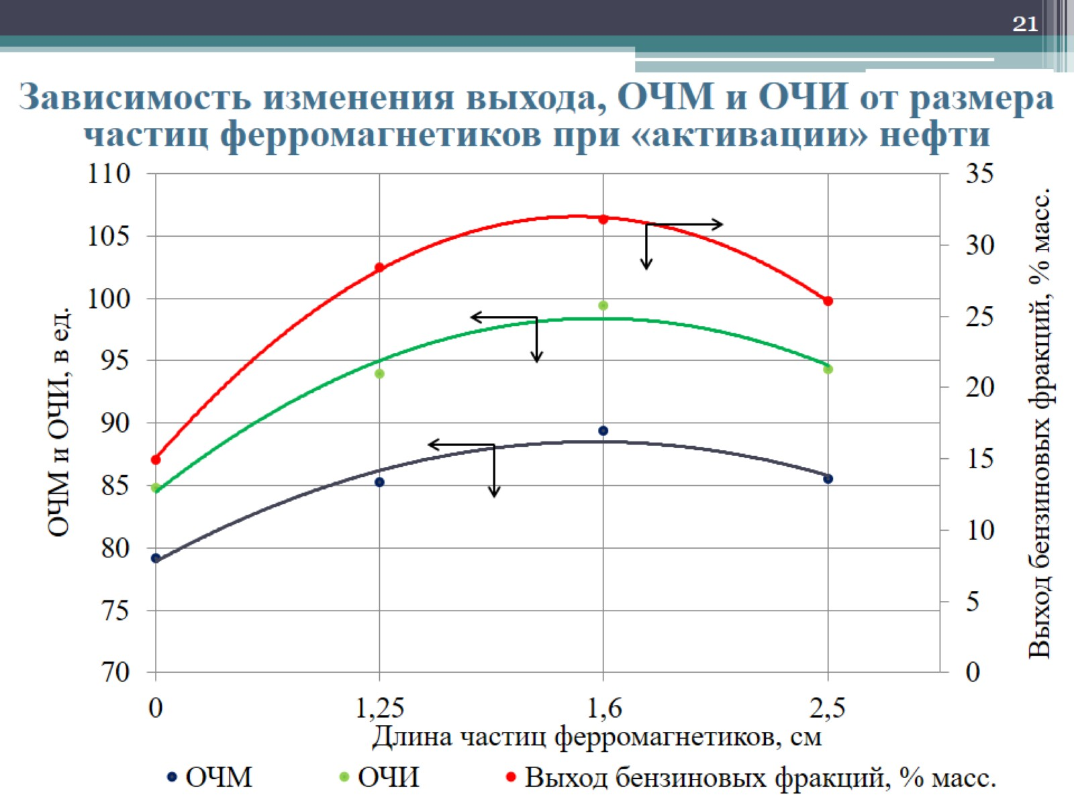
Зависимость изменения выхода, ОЧМ и ОЧИ от размера частиц ферромагнетиков при «активации» нефти

Slide 22
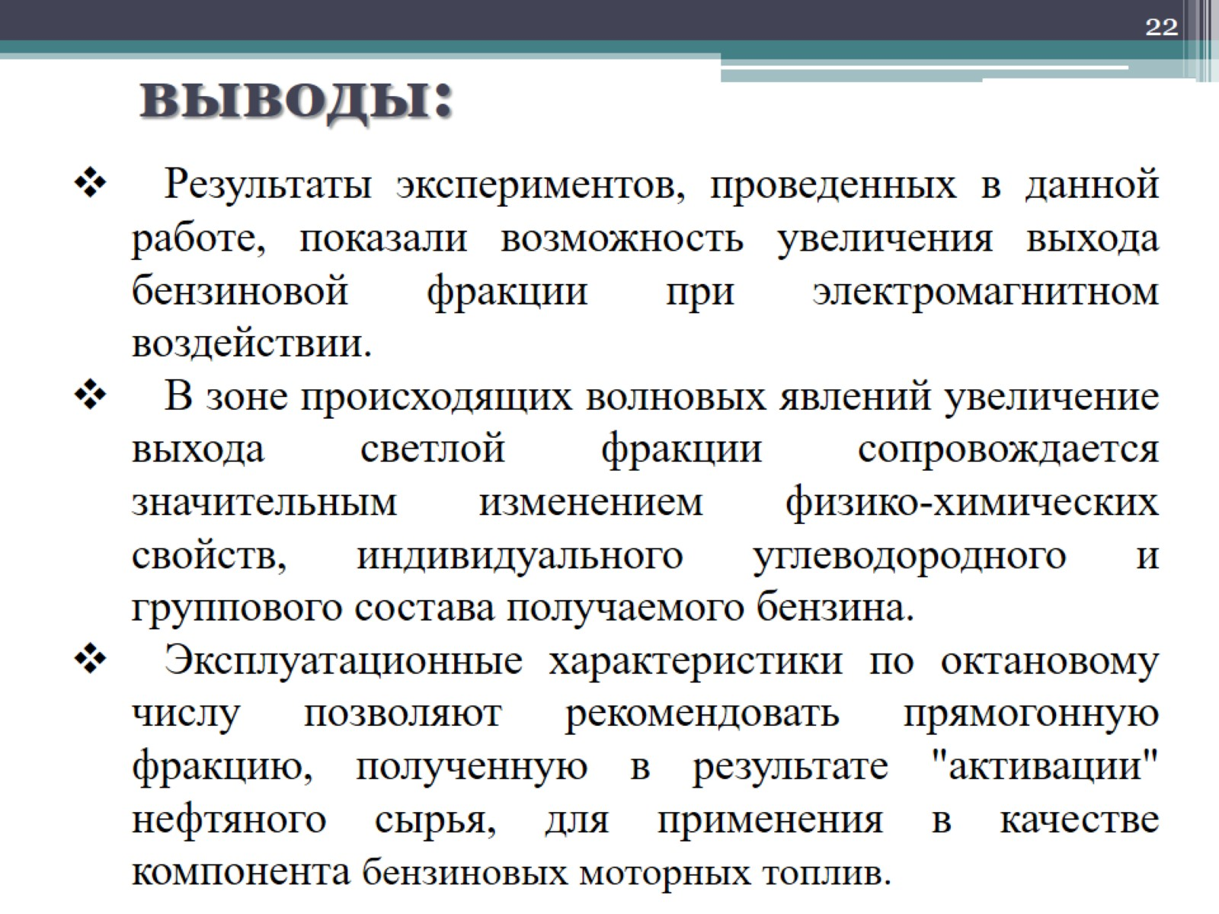
выводы:

Slide 23


